Slide 1
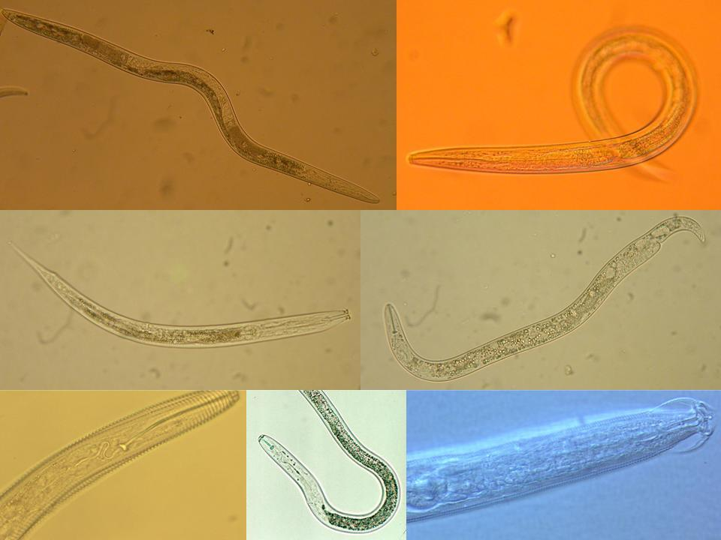
Identificación de los Nematodos
y
Ecología del Suelo
Clase 4
Bioindicadores y Análisis Faunal
Howard Ferris
Gabriela Soto
Alejandro Esquivel
Notes:
30 min talk
Interactions:
Nematodes affect other organisms, other organisms affect nematodes
Nematodes feed on plants – plants provide food for nematodes.
Nematodes feed on bacteria, nematodes farm bacteria – in soil, insects,
bacteria feed nematodes, bacteria kill nematodes
Nematodes feed on fungi and are fed upon by fungi.
Nematodes feed on protozoa and microarthropods, tardigrades, mites,
collembola and are fed upon
What are the ecosystem effects (effects on functions)?
Enrichment
Movement of and to resources
Nutrient and carbon cycling
Nutrient and carbon movement and sequestration
Effects on services?
Antagonists of nematodes occur in many groups of organisms that are components of the soil food web.
The interactions of many soil organisms results in biological buffering or regulation of the nematode population through the mechanisms of Exploitation, Competition, and Antibiosis
1

Slide 2
Jueves, Marzo 27
Hora | Tema | Responsable
8 a 9 | Recapitulación del día de ayer | 3 participantes
9 a 10.30 | Nematodos depredadores El uso del NEMAPLEX por conceptos de ecología del suelo y la identificación morfológica y funcional de los nematodos | Howard Ferris
10.30 a 12 | Identificación de los diferentes grupos funcionales
12 a 1 | Almuerzo
1 a 2.30 | Funciones y servicios del ecosistemas de suelo Nematodos como indicadores de servicios y “des-servicios” de los ecosistemas Análisis de la fauna de nematodos e introducción para los índices metabólicos. La importancia de diversidad funcional. | Howard Ferris
2.30 a 5 | Muestreo de nematodos de diferentes ecosistemas; trabaja en grupos de dos. Extracción e identificación a nivel de familia. Uso de llaves para la clasificación de nematodos. Se utilizaran estas muestras por análisis del condición del suelo y por elaborar informe que se presenta y discute el último día de clase.
5 p.m. | Cierre del día, preguntas

Slide 3
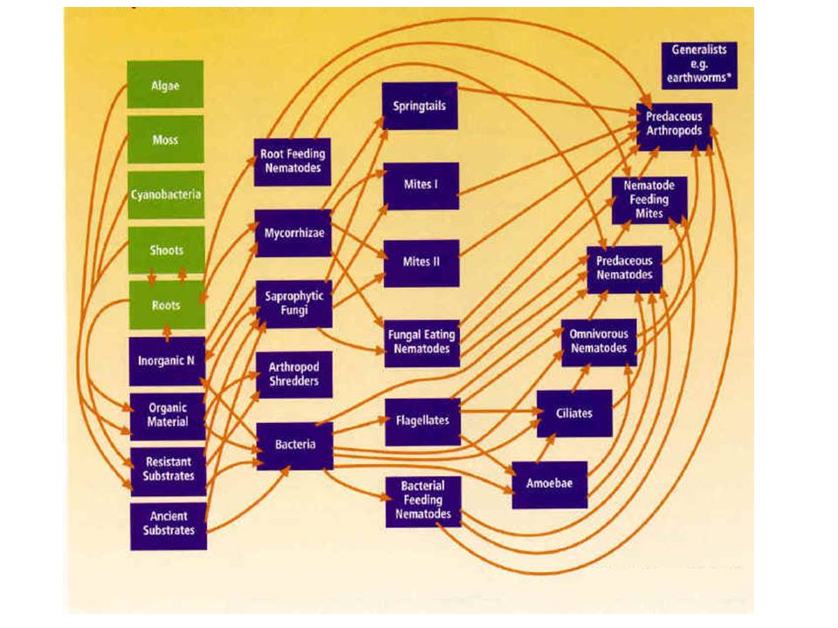
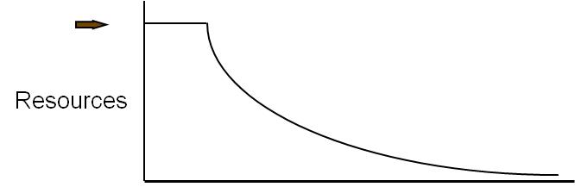
Nematodos
micofagos
Depredadores
generalistas
Nematodos
herbivoros
Nematodos
bacteriovoros
Depredadores
especialistas
Nematodos
protozoos
Productores
Fijadores de C
Fuentes
Oportunistas
Inmovilizadores
Consumidores
Mineralizadores
Depredadores Altas
Reguladores
Los nematodos en cada nivel trófico
El carbono es respirado por todos los organismos
Las cantidades de carbono y energía disponible determinar el tamaño y la actividad de la comunidad
la transferencia de carbono y energía
Recursos

Slide 4
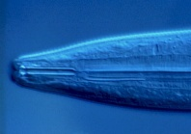
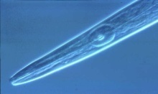
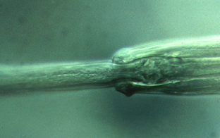
Cadena Alimenticia del Suelo – efectos del ambiente en estructura
Sensibilidad de Nematodos a Fertilizante Minerale
Sulfato de amonio
200
Gremio nematodo
150
c-p 1
Numeros Vivos
c-p 2
100
X
c-p 3
50
c-p 4
X
c-p 5
X
X
0
X
X
0
0.02
0.05
0.1
0.5
1
Concentración (mM-N)
Tenuta and Ferris, 2004

Slide 5
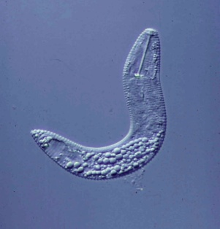
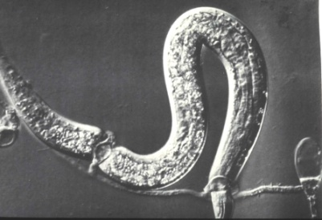
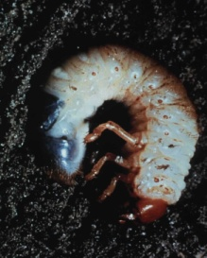
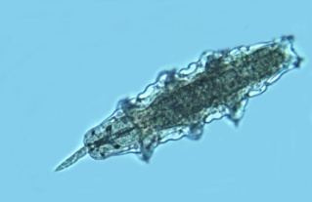
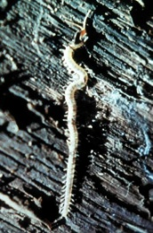
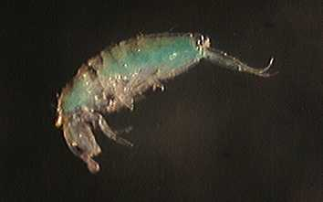
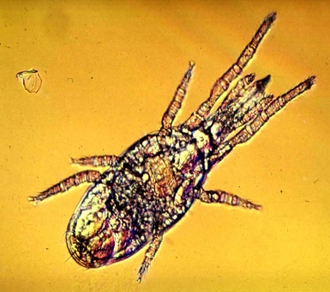
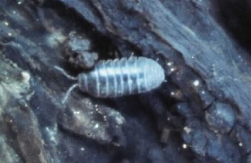
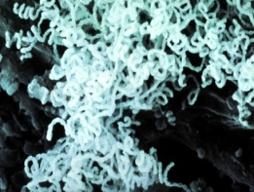
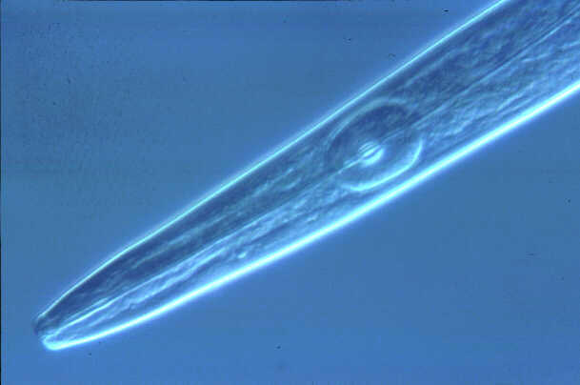
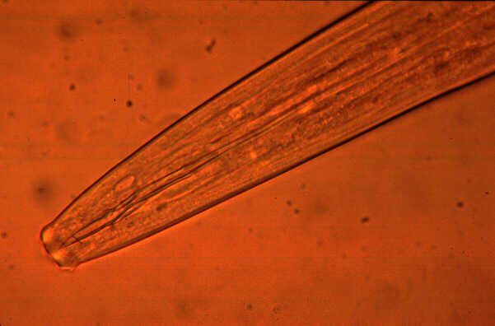
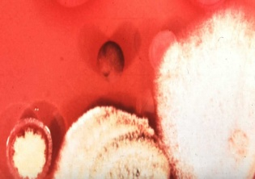
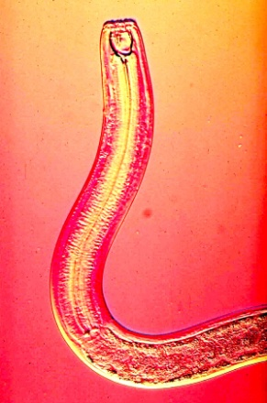
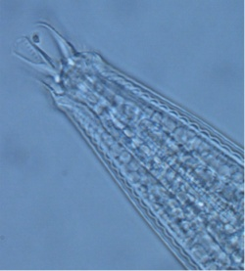
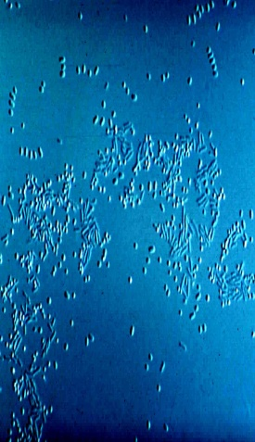
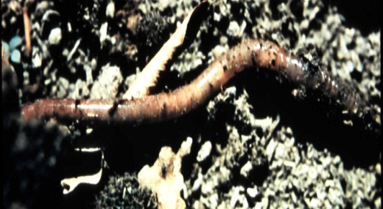
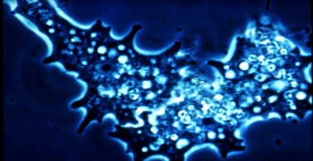
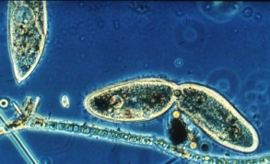
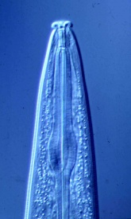
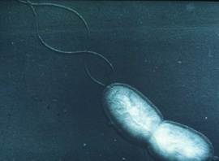
Estructura de la Cadena Alimenticia del Suelo – necesidad por indicadores
Notes:
Structural and Functional Resilience of the soil food web is determined by connectance redundant and resilience of the web. Guilds vary in their sensitivity to environmental disturbance.. Often guilds at higher trophic levels in the web are more sensitive than those at lower trophic levels. Disturbance of the web may result in reduction of abundance of predators of opportunistic species. Consequently, upon enrichment with organic matter or plant growth, opportunistic herbivore and decomposer species may increase unregulated resulting in damage to the primary producer (plant) or immobilization of nutrients or other examples of functional instability.

Slide 6
Estructura de la Cadena Alimenticia del Suelo – perturbación y recobro
necesidad por indicadores
Notes:
Structural and Functional Resilience of the soil food web is determined by connectance redundant and resilience of the web. Guilds vary in their sensitivity to environmental disturbance.. Often guilds at higher trophic levels in the web are more sensitive than those at lower trophic levels. Disturbance of the web may result in reduction of abundance of predators of opportunistic species. Consequently, upon enrichment with organic matter or plant growth, opportunistic herbivore and decomposer species may increase unregulated resulting in damage to the primary producer (plant) or immobilization of nutrients or other examples of functional instability.

Slide 7
Efectos de perturbaciónes pequeños
labranzo, cultivo,
reducción de diversidad
de plantas
y otros

Slide 8
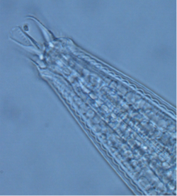
Efectos de perturbaciónes grandes
fertilizantes minerales
y otros

Slide 9
Estrés
pesticidas
y otros

Slide 10
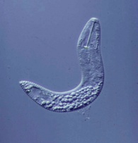
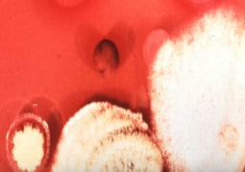
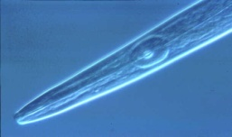

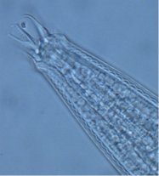
Condición basal
sin agua
poco materiales organicos
sin plantas
contaminación

Slide 11
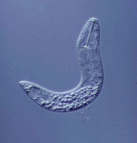

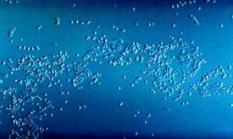

Condición basal – que falta?

Slide 12
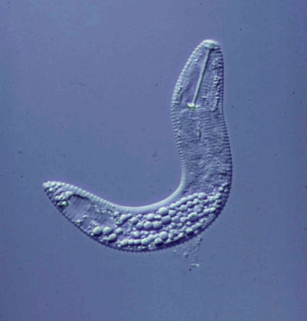


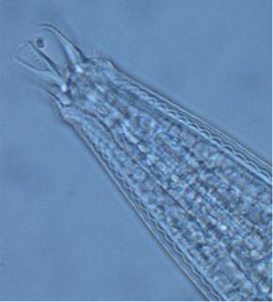

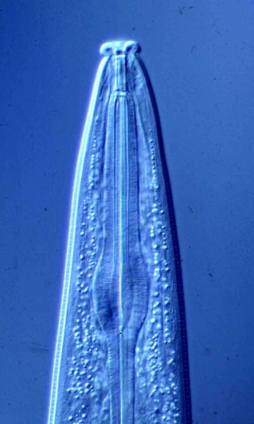

Efectos de enriquecimiento

Slide 13

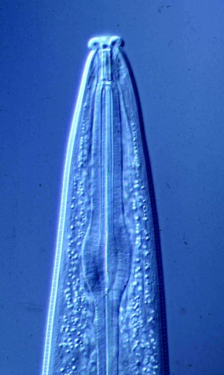
Recobro

Slide 14
Madurez

Slide 15
Estructurada
que cambios de condiciónes necesitan?
en quantos años?

Slide 16



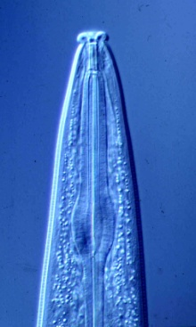
La Fauna Nematodo Indicador del Cadena Alimenticia del Suelo
Herbivoros
Bacteriovoros
Fungivoros
Omnivoros
Depredadores

Slide 17



Porque los nematodos son bioindicadores?
Ellos ocupan posiciónes claves en las cadenas alimenticias del suelo
Procedimientos regulares de extracción
Identificación basada ​​en la morfología
Relación claro entre estructura y función
Los organismos multicelulares mas abundantes
Cada muestra tiene alto valor de información intrínseco
Notes:
Nematode faunal analysis provides a useful tool in assessing this structure, function, and probably the resilience of the soil food web because:
The most abundant of the metazoa
Occupy key positions in soil food webs
Standard extraction procedures
Identification based on morphology
Clear relationship between structure and function
Each sample has high intrinsic information value :

Slide 18
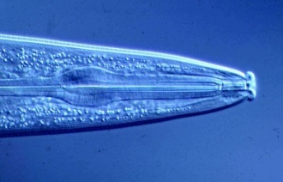
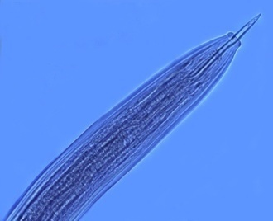
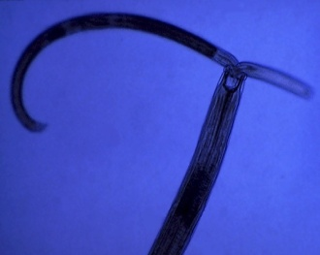
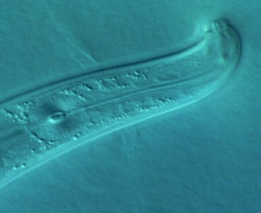
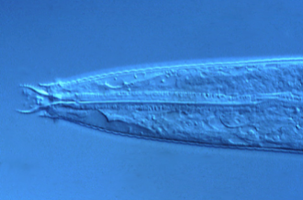
Clasificación por Gremios Funcionales
Indicadores de Enriquecimiento
Indicadores de Estructura
Rhabditidae
Panagrolaimidae
etc.
Ciclo de vida corto
Cuerpos peq. a medianos
Alta fecundidad
Huevos pequeños
Dauer larva
Amplia amplitud ecologico
Oportunistas
Condiciónes perturbado
Aporcelaimidae
Nygolaimidae
etc.
Ciclo de vida largo
Cuerpos grandes
Baja fecundidad
Huevos grandes
El estrés intolerantes
Estrecha amplitud
Condicinónes inalteradas
Fauna Basal
Cephalobidae
Aphelenchidae, etc.
Ciclo de vida corto
Cuerpo mediano
Tolerantes al estrés Adaptaciones por alimentación
Presente en todos suelos

Slide 19

Serie de colonizadores y persistentes (cp)
Clasificación por Gremios Estructurales
oportunismo
estructura
enriquecimiento
estabilidad
1
2
3
4
5
Bongers, 1990
Debería ser posible para aumentar la estructura sin disminuir
enriquecimiento, y viceversa. Los ejes deben ser independientes.
Bongers
Notes:
Built on his milestone contribution

Slide 20
Análisis Funcional de los Gremios Nematodos
bacteriovoros
fungivoros
cp-3
cp-4
cp-5
Ba₁
Om₄
Om₅
omnivoros
3.2
3.2
5.0
cp-1
Trayectoria enriquecimiento
Ca₃
Ca₄
Ca₅
carnívoros
Fu₂
1.8
3.2
5.0
0.8
cp-2
micofagos
cp-2
Fu₃
Fu₄
Fu₅
micofagos
bacteriovoros
1.8
3.2
5.0
cp-2
Fu₂
0.8
Ba₂
Condición
basal
0.8
Ba₃
Ba₄
Ba₅
bacteriovoros
1.8
3.2
5.0
Trayectoria estructura

Slide 21
Análisis de Gremios Funcionales
enriquecida
bacteriovoros
fungivoros
Enriquecimiento indice
100 (w1.cp1 + w2.Fu2)
/ (w1.cp1 + w2.cp2 )
Ba₁
Trayectoria enriquecimiento
estructurada
Fu₂
micofagos
bacteriovoros
Fu₂
Basal
Ba₂
Om₄
Om₅
Condición
basal
omnivoros
Ca₃
Ca₄
Ca₅
carnívoros
Fu₃
Fu₄
Fu₅
micofagos
Ba₃
Ba₄
Ba₅
bacteriovoros
Trayectoria estructura
Ferris et al., 2001
Estructura Indice = 100 wi.cpi / (wi.cpi + w2.cp2 ) for i = 3-5

Slide 22


Análisis de Gremios Funcionales
Perturbado
N-enriquecida
Baja C:N
Bacterial
Conducente
enriquecida
Madurando
N-enriquecida
Baja C:N
Bacterial
Regulado
bacteriovoros
fungivoros
Enriquecimiento indeice
100 (w1.cp1 + w2.Fu2)
/ (w1.cp1 + w2.cp2 )
Ba₁
Trayectoria enriquecimiento
estructurada
Fu₂
fmicofagos
Degradado
Depauperado
Alta C:N
Micofago
Conducente
Maturado
Fértil
Mod. C:N
Bact. y Micof.
Supresado
bacteriovoros
Fu₂
Basal
Ba₂
Om₄
Om₅
Condición
basal
omnivoros
Ca₃
Ca₄
Ca₅
carnívoros
Fu₃
Fu₄
Fu₅
micofagos
Ba₃
Ba₄
Ba₅
bacterivoros
Trayectoria estructura
Ferris et al., 2001
Estructura Indice = 100 wi.cpi / (wi.cpi + w2.cp2 ) for i = 3-5

Slide 23
Nematodos como Bioindicadores:
Enriquecimiento de la Cadena Alimenticia del Suelo
Enmíendas Organicas, North Carolina
Enriquecimiento Indice
Estructura Indice

Slide 24
Estructura de la Cadena Alimenticia del Suelo:
Estrés, Limitación de recursos
Enriquecimiento Indice
Sin Plantas
Estructura Indice

Slide 25
cálculo de los índices

Slide 26
Faunal Analyzer
http://spark.rstudio.com/bsierieb/ninja/

Slide 27
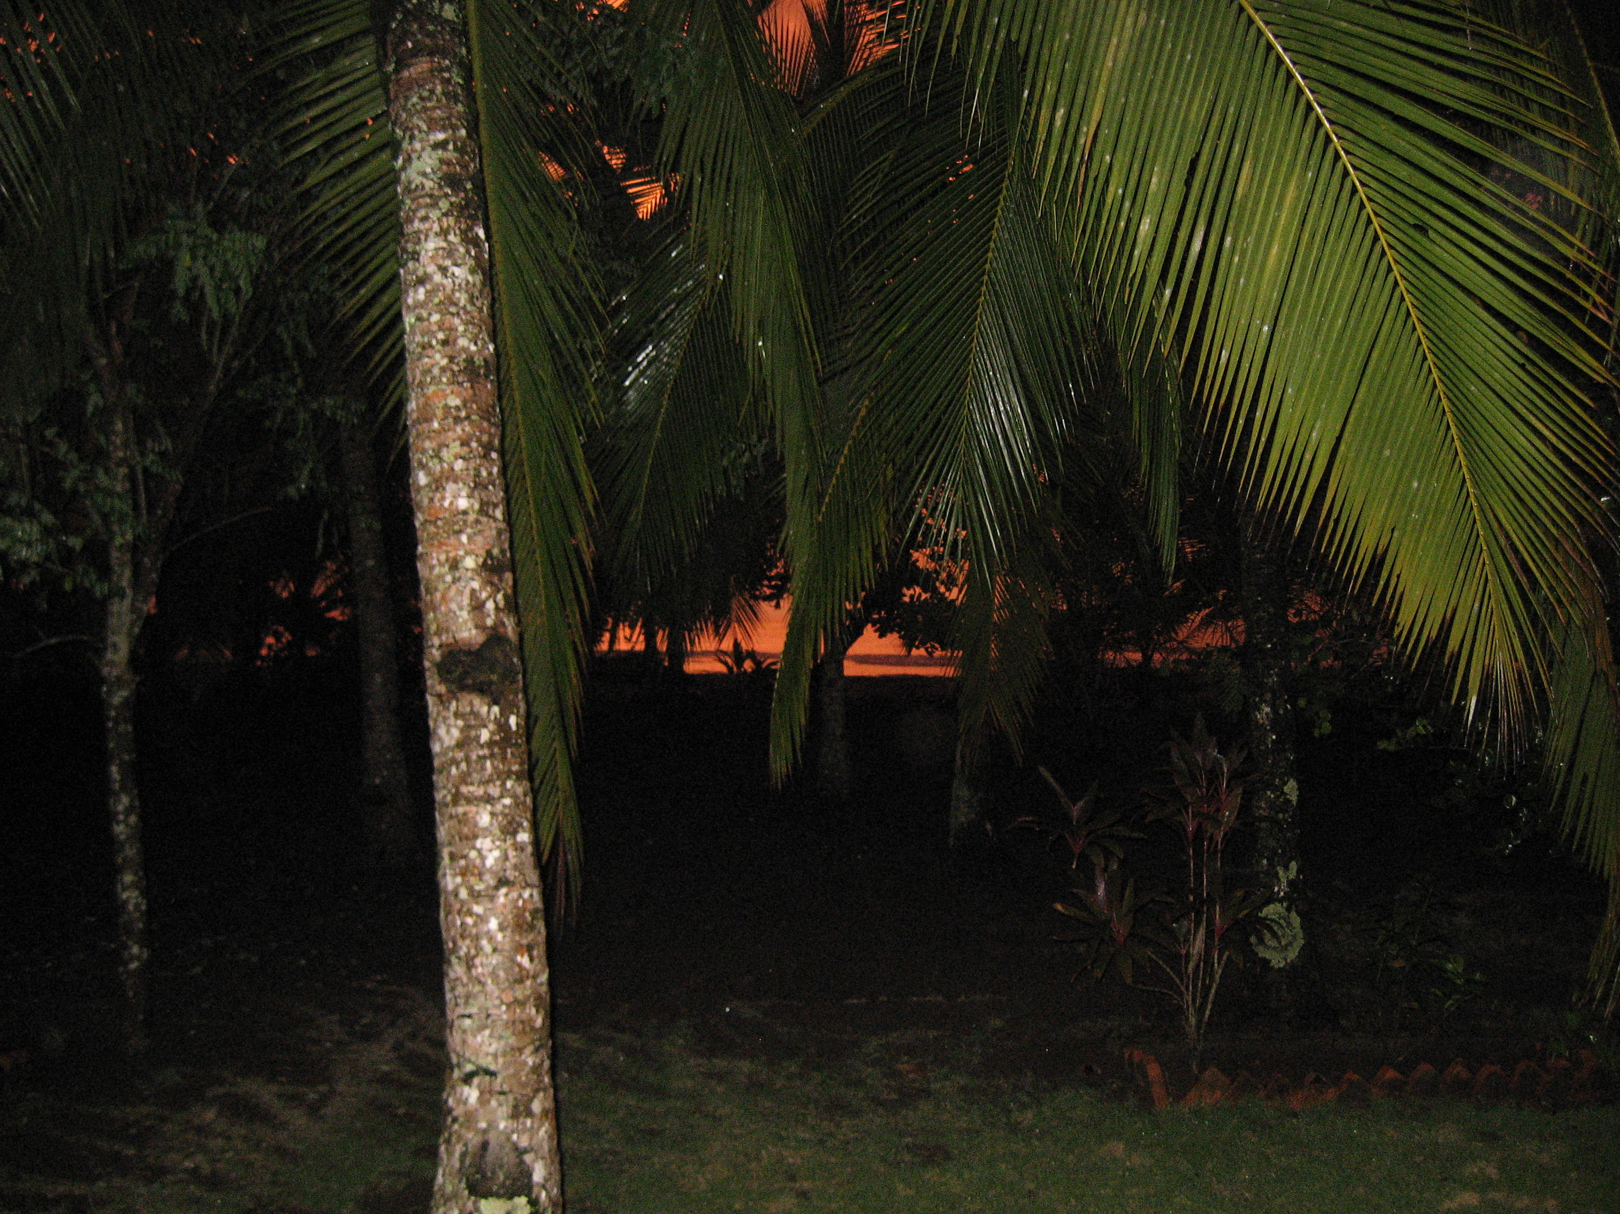
Gracias!
http://plpnemweb.ucdavis.edu/nemaplex

